Slide 1
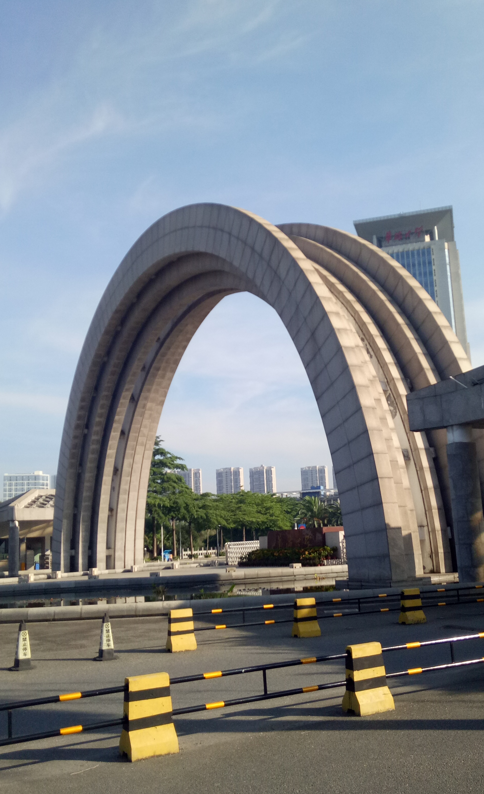

“
基础课
第三课 我叫大家笑话了
”
林 意

Slide 2
第一部分
生词

Slide 3
生词
笑话 闹笑话 关键 凌晨 亮 吵 摸黑
牙膏 完全 在意 阳光 灿烂 完美 表情
友好 得意 嘴 张嘴 似的 不对劲 泡沫
鲜艳 染发膏 意大利

Slide 4
第一部分
笑话 不对劲 阳光

Slide 5
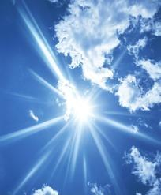
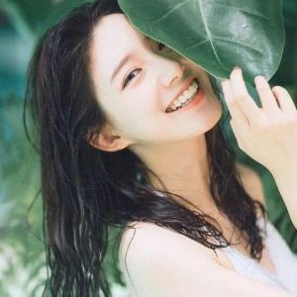
阳光
1. N. 太阳光；阳光
阳光灿烂/刺眼
今天的阳光太强了，我睁不开眼。
2. adj. 性格很阳光/Sb.很阳光
她是一个很阳光的女孩子。

Slide 6

不对劲
和平时不一样，有点儿奇怪
有点儿不对劲/很不对劲/不太对劲
他觉得身上有点儿不对劲就上床睡觉了，第二天才发现他的腿在流血。
今天大家好像对着我笑一样，我觉得很不对劲。
8:00PM
2021.2.30
星期八
Notes:
这张图片什么地方不太对劲？

Slide 7
笑话
1. V. 笑话+谁
哎呀，你快别笑话我了，我真的不会骑自行车。
2. N. 闹笑话 （因为粗心或缺乏知识经验而发生可笑的错误）
我刚来中国的时候，因为不会说汉语闹了很多笑话。
你以前闹过什么笑话？

Slide 8
不对劲 阳光 笑话
不对劲
1.他每次开会都会提问题，今天有点儿______，
开会的时候他一句话都没说。
2.他的发音不太标准，上课回答问题时闹了不少
的_____。
笑话
阳光
3.今天的天气非常好，_____很灿烂。

Slide 9
第二部分
关键 重要 亮 表情 友好

Slide 10
关键 adj./N.
adj.
重要 关键：起决定性作用
高考是中国学生人生中最关键/重要的考试之一，决定着他们将去哪里上大学。
n.
一位作家说：“人成功的关键是坚持”。
自信是你赢得这场比赛的关键。
Notes:
那人有不同的成功，是吧？那你觉得事业/婚姻成功的关键是什么？
那你觉得学好汉语的关键是什么呀？

Slide 11
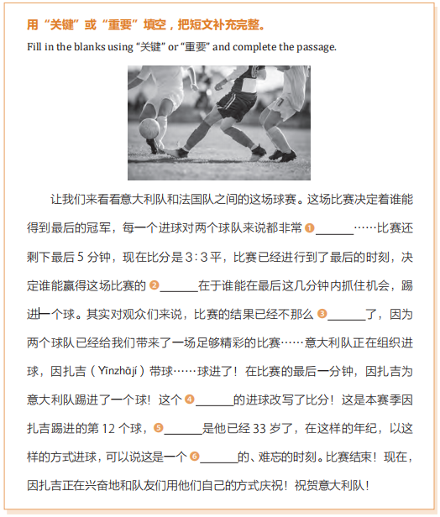
关键VS重要
关键：起决定性作用
关键
关键
重要
关键
关键
重要

Slide 12
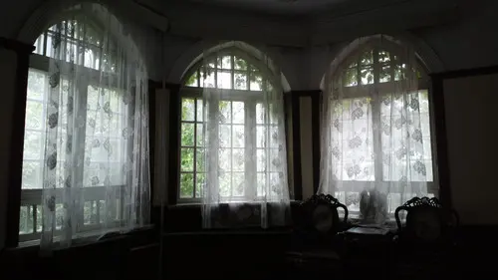
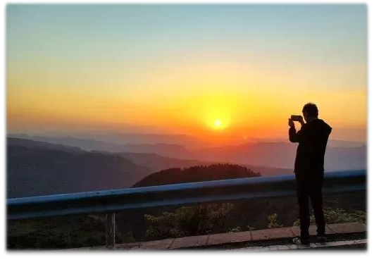
亮
1. adj.
虽然外面很亮，但是我的房间很暗。
2. v. 天亮了/天没亮
天慢慢亮了。
她特别努力，经常天没亮就起床学习。
为了拍到日出的照片，他……。

Slide 13
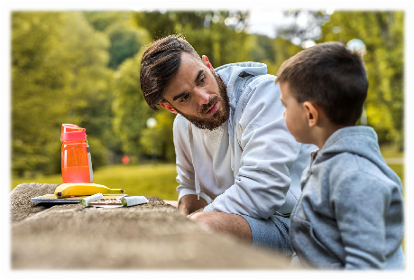
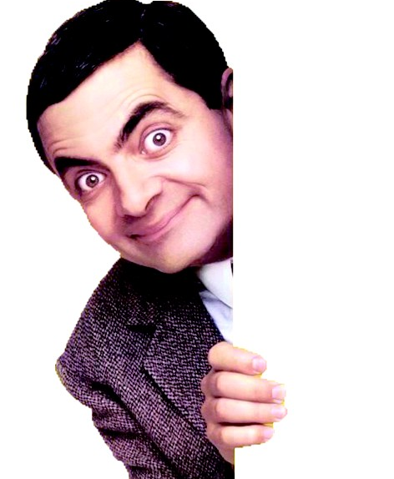
表情
露出严肃/幸福/快乐/茫然/轻松的表情
表情丰富/单一
一副……的表情
爸爸批评孩子时，总是
一副严肃的表情。
这位演员表演时的表情特别丰富。
Notes:
表情表演：HSK6级通过时,……（HSK6级通过时，某某露出了……的表情）
上课不认真，但是被老师点名回答问题时……（上课不认真，但是被老师点名回答问题时，某某露出了……的表情）
发现自己的巧克力蛋糕被室友偷偷吃完了的时候……（发现自己的巧克力蛋糕被室友偷偷吃完了的时候，某某露出了……的表情）

Slide 14
友好
他从不发脾气，对身边的人一直很友好。
微笑是陌生人之间表示友好的方式。
妈妈告诉孩子要与同学友好相处，互相帮助。

Slide 15
表情 关键 亮 友好
友好
1.马克是一个非常热情的男孩，对谁都很____。
关键
2.谁来解决这个问题不重要，_____是怎么解决。
亮
3.我想在__点儿的地方学习，灯光太暗对眼睛不好。
表情
4.她的肚子越来越疼，脸上的___也变得很痛苦。

Slide 16
第三部分
灿烂 得意 摸黑 鲜艳

Slide 17
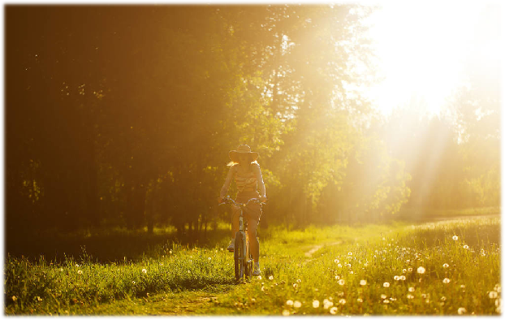
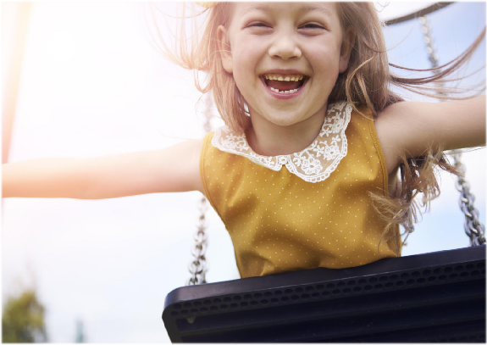
灿烂
阳光/笑容灿烂
今天阳光灿烂,正是郊游的好日子。
这个小女孩的笑容特别灿烂。

Slide 18
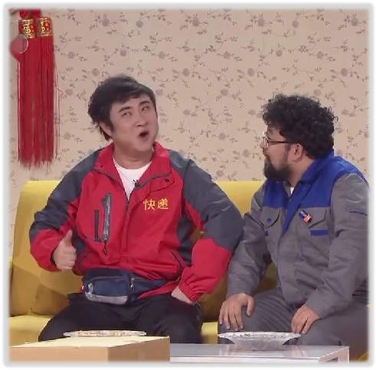
得意
≈ 骄傲
得到了老板的表扬后，他得意地笑了。
得到了老板的表扬后，他露出了……。

Slide 19
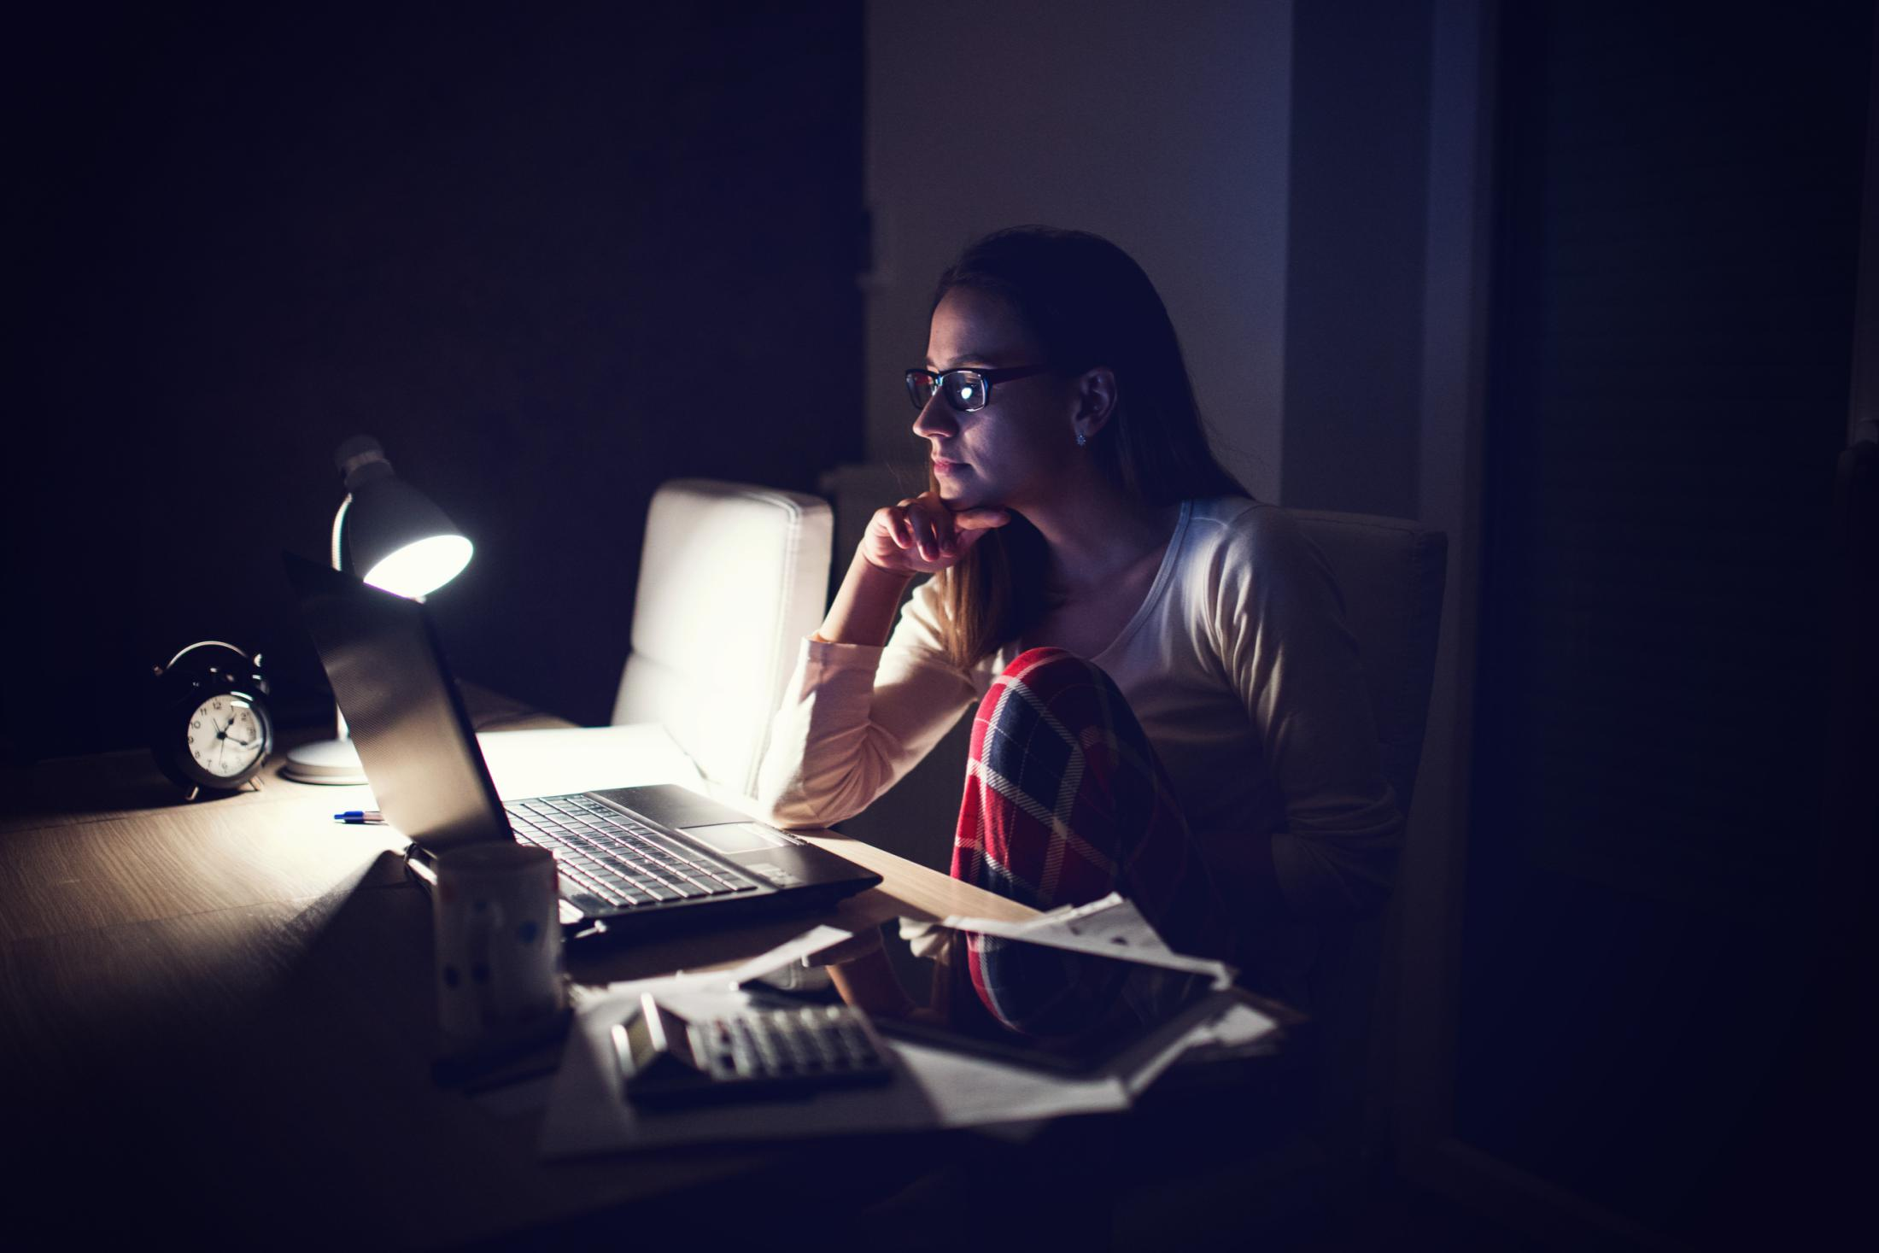
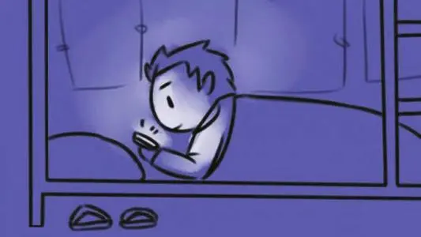
摸黑 V-O
摸黑+v.
小区里突然停电了，她只好摸着黑工作。
Notes:
我们看，这是一个好习惯吗？什么不是一个好习惯？为什么不是？

Slide 20
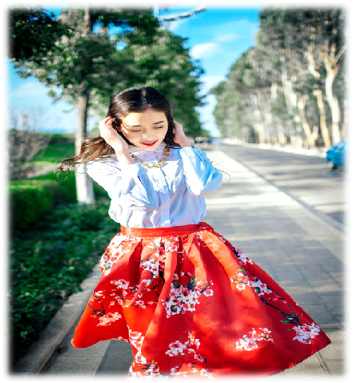
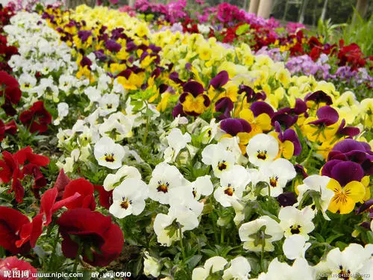
鲜艳 adj
她今天穿了一条颜色特别鲜艳的裙子。
Notes:
我们来说一说右边的图……

Slide 21
第四部分
完全

Slide 22
完全
今天上课时学习的内容一点儿也不难，我完全明白了。
我从来没去过上海，对那座城市完全不熟悉。
这件事的发生完全是他一个人的责任。
谢谢你的建议，但我不完全同意的观点。

Slide 23
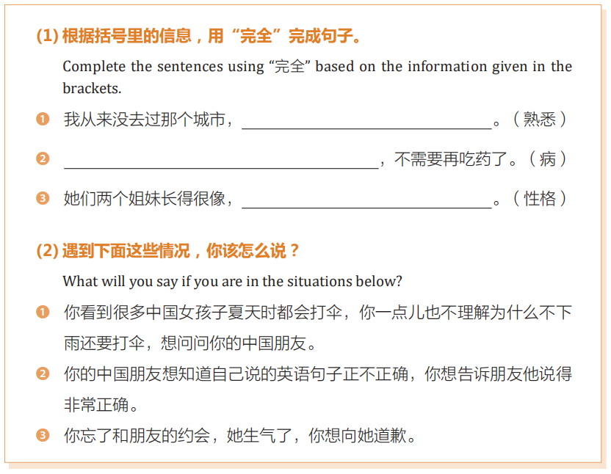
练习：P49
Notes:
我完全不理解夏天不下雨的时候为什么要打伞。
你说的句子完全正确。
我完全不是故意的。

Slide 24
练习
我对它完全不熟悉
我的病完全好了
但是性格完全不一样

Slide 25
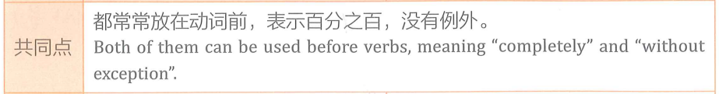
完全 adv. 全部 adv./n.
我完全不知道应该怎么办入学。
我们班的同学全部都通过了考试。

Slide 26
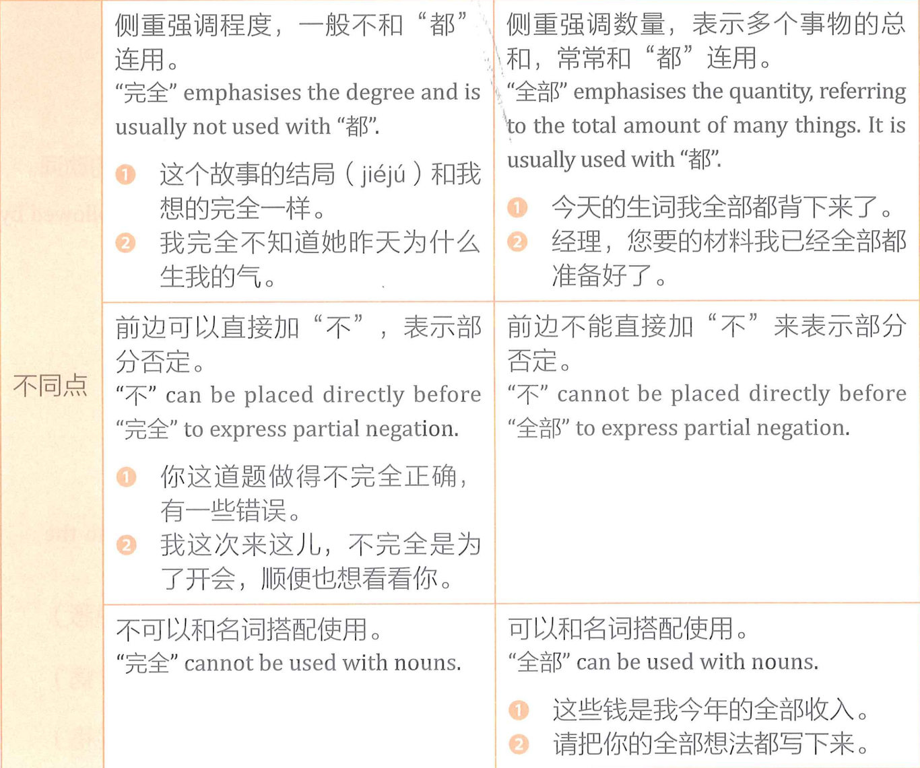

Slide 27
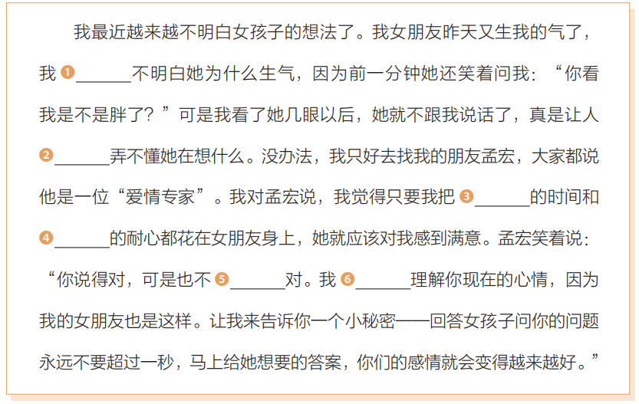
练习 用“完全”/“全部”填空
完全
完全
全部
全部
完全
完全

Slide 28
第五部分
凌晨 吵 完美
在意 张嘴 泡沫

Slide 29
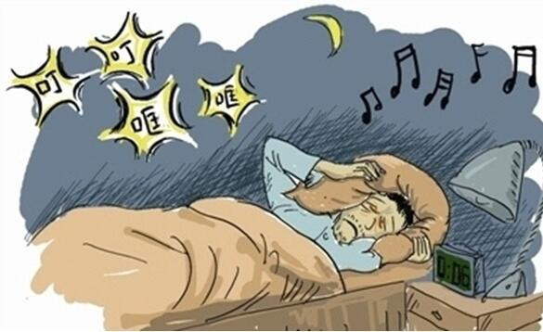
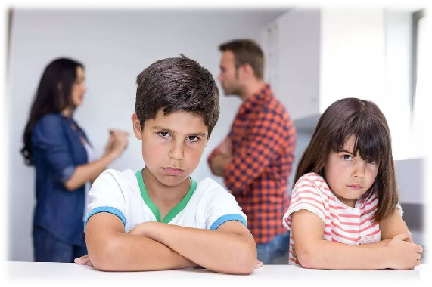
吵 v./adj.
邻居晚上聚会的声音吵得他睡不着觉。
爸爸妈妈都吵了一个多小时了，可还没停下来。

Slide 30
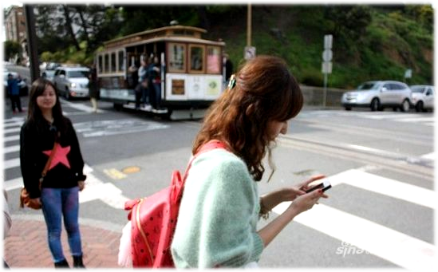
在意 V.
她一直低着头玩手机，完全不在意身边发生的事。
你别太在意，她一直就是个有话直说的人。
他心里最在意的还是你对他的看法。
Notes:
你和她一样吗？会不会因为玩手机完全不再身边发生的事情？
如果你和朋友一起吃饭，她一直在玩手机你会不会在意呢？
你在意别人对你的看法吗？

Slide 31
吵 张嘴 泡沫 凌晨 完美 在意
凌晨
1.都_____三点了，他还在熬夜学习呢，真辛苦。
吵
2.今天早上艾米丽被外面的音乐声____醒了。
完美
3.她长得漂亮、学习优秀、对人友好，真是个____的人。
在意
4.我刚才一直在玩游戏，完全没_____他走还是没走。
张嘴
泡沫
5.我昨天在路上看见了一只_____要食物的小狗。
6.洗衣服的时候如果倒了很多洗衣粉，就会出很多____。

Slide 32
第二部分
语言点

Slide 33
语言点1:怎么+…+都/也+…
这本小说太精彩了，我已经看了好几遍了，
可怎么（看）也/都看不够。
他怎么算也/都算不出来那道数学题的答案。
中国人用方言和我聊天时，我怎么听也/都
听不明白他们的话。

Slide 34
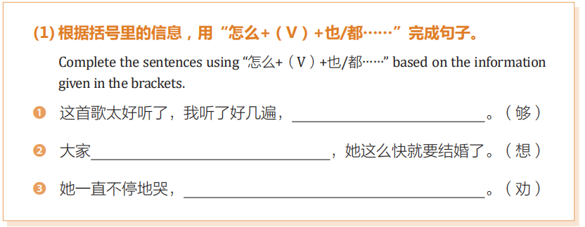
练习：P55
怎么听也听不够
怎么想也想不明白
怎么劝也不听

Slide 35
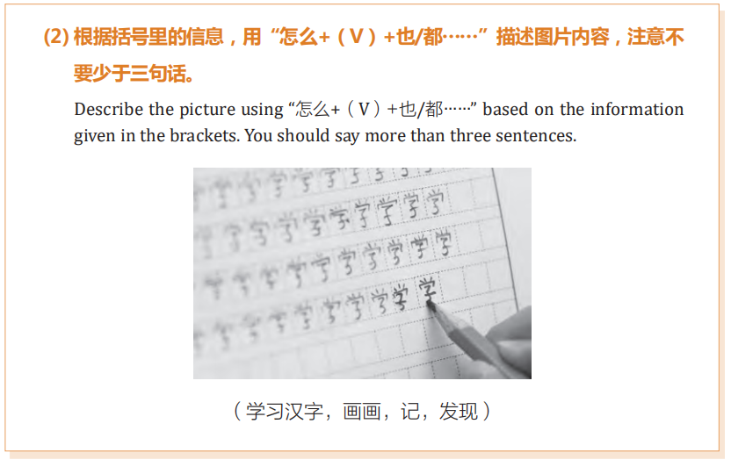
练习：P56
Notes:
说一说你刚开始学习汉字的时候

Slide 36
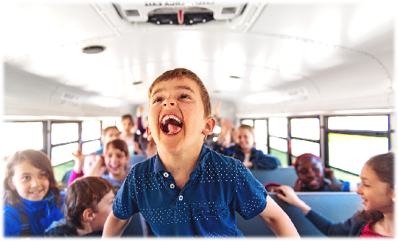
语言点2:…得跟什么似的
adj./mental v. 得跟什么似的
≈ ……得不得了
他终于通过考试了，
兴奋得跟什么似的，拉着朋友又喊又叫。
看到这幅中国画后，他喜欢得跟什么似的决
定多少钱都要买下来。

Slide 37
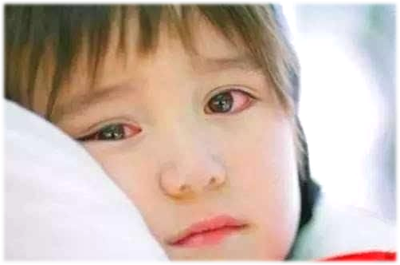
语言点2:…得跟什么似的
火车还有十分钟就开了，可他还没到车站，急
得跟什么似的，不停地告诉师傅快点儿。
一想到要离开妈妈，孩子就哭了，眼睛红得跟什么似的。

Slide 38
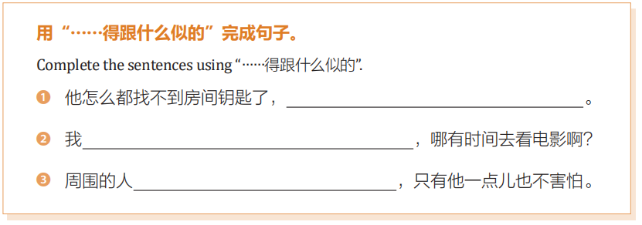
练习：P56
急得跟什么似的
最近忙得跟什么似的
都吓得跟什么似的

Slide 39
语言点3:不算…，也不算…
在中国的北方，男孩1米75的身高，不算高，也不算矮。
他新买的房子，面积不算大，室内装修也不算好。
他家到火车站的距离不算远，也不算近，打车大概20分钟吧。

Slide 40
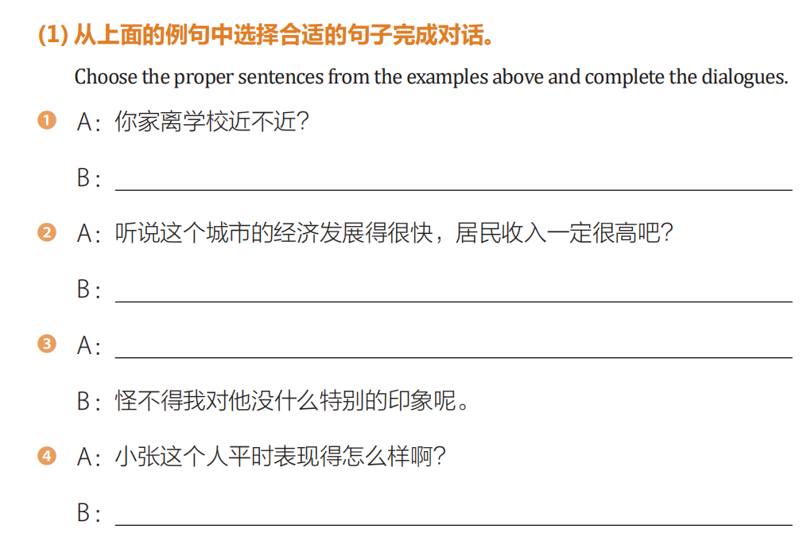
练习：P54
不算远，也不算近，骑自行车大概十几分钟吧。
不算高，也不算低，还可以吧。
他学习成绩不算好，长得也不算帅。
不算好，也不算坏。

Slide 41
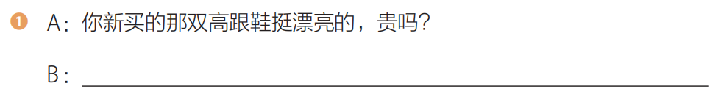
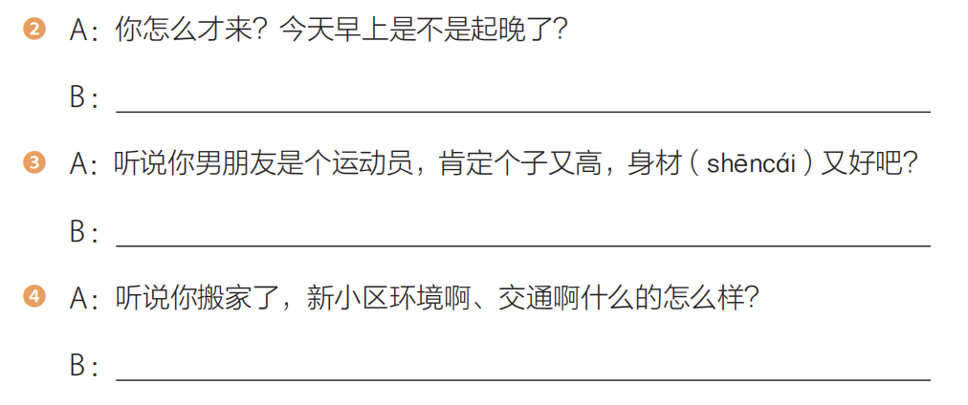
练习：P54
300多块钱，不算贵，也不算便宜。
我6点30起来的，不算早，也不算晚。
和一般人差不多，个子不算太高，身材也不算特别好。
还可以吧，环境不算差，交通也不算多方便。

Slide 42
语言点4:并列复句
一边……，一边……
他们一边唱歌，一边跳舞，玩儿得很高兴。
……

Slide 43
语言点4:并列复句
一方面……，另一方面……
一来……，二来……
公司一方面说要提高员工的待遇，另一方面却又减少了员工的奖金，真是太矛盾了。
住学校宿舍一来上学方便，二来费用便宜，还很安全。

Slide 44
语言点4:并列复句
既/又……，又……
我既不喜欢文科，又不喜欢理科，应该怎么办呢？
这个学生既聪明又努力，成绩特别好。
谁会喜欢又馋又懒的人呢？

Slide 45
语言点5:太阳打西边出来了
那么害羞的人，居然提出要表演一个节目，真是太阳打西边出来了。
一个从来不进厨房的人，竟然给家人做了一桌子，太阳打西边出来了。
太阳打西边出来了，你平时都得十点才下班，今天怎么三点就到家了。

Slide 46
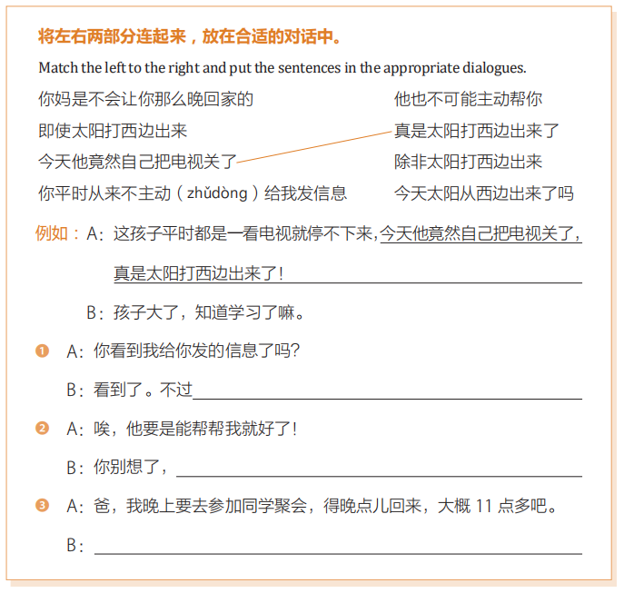
练习：P57

Slide 47
练习：P57

Slide 48
课文梳理
1.马克的爱好是什么?
2.马克是什么时候看完比赛的？他看完比赛后做了什么？
3.什么事让马克觉得有点儿奇怪？
4.马克是什么时候去上课的？路上发生了什么事情？
5.马克到教室以后同学们有什么反应？为什么？
6.马克闹了一个什么笑话？

Slide 49
课文复述
第一段
球迷 无论……都…… 既……又…… 闹笑话
第二段
凌晨 亮 吵 摸黑 牙膏 奇怪 在意
第三段
不算 太阳打西边出来 跟什么似的 不对劲
没面子 怪不得

Slide 50
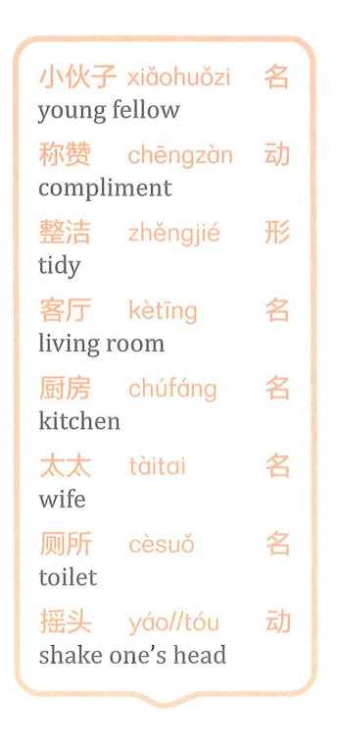
拓展生词

Slide 51
称赞
<v.> 他是一位人人称赞的好大夫。
他文笔之好，连著名作家都不禁暗暗称赞。
<n.> 这部电影已上映就获得观众、影评人的称赞。
这项公益活动实现了“月饼零浪费”，受到
了市民的称赞。

Slide 52
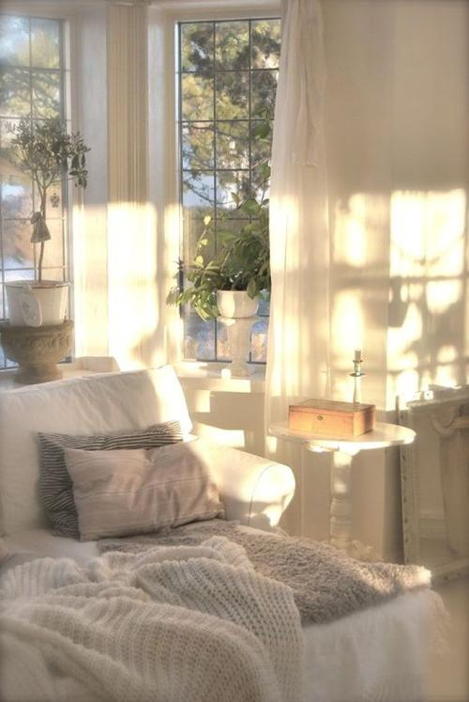
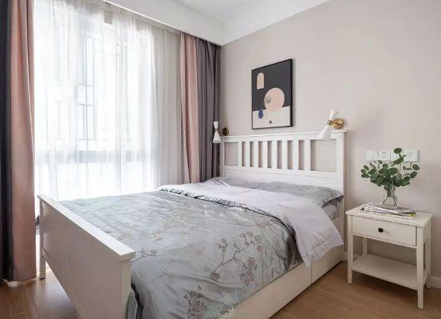
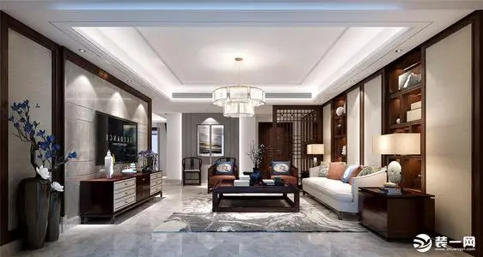
形容居所的词语
整洁 干净
整齐 卫生
简单 华丽
舒适 舒服
乱七八糟
……

Slide 53
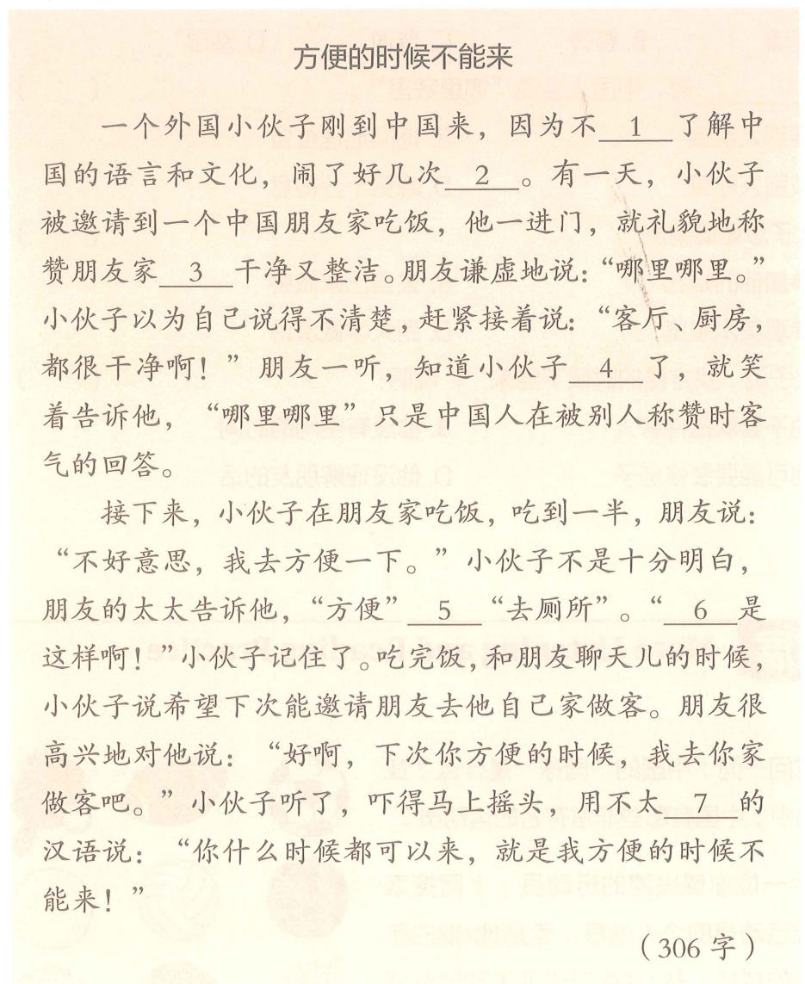
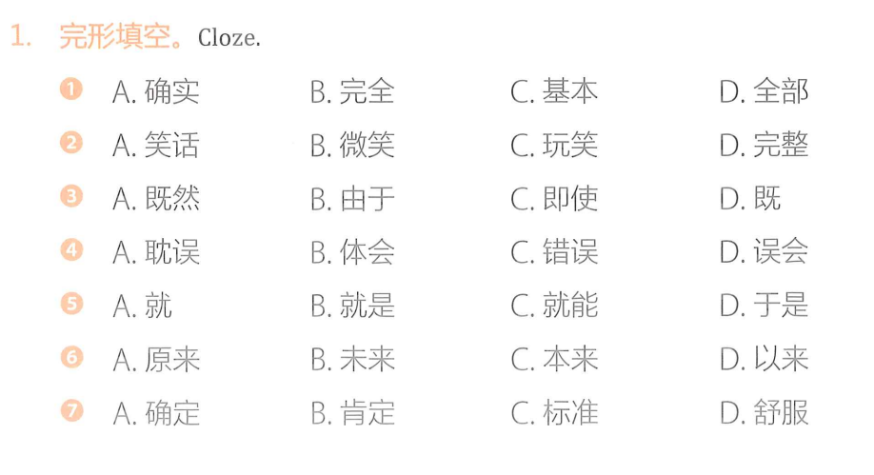
拓展阅读 P59-P60

Slide 54
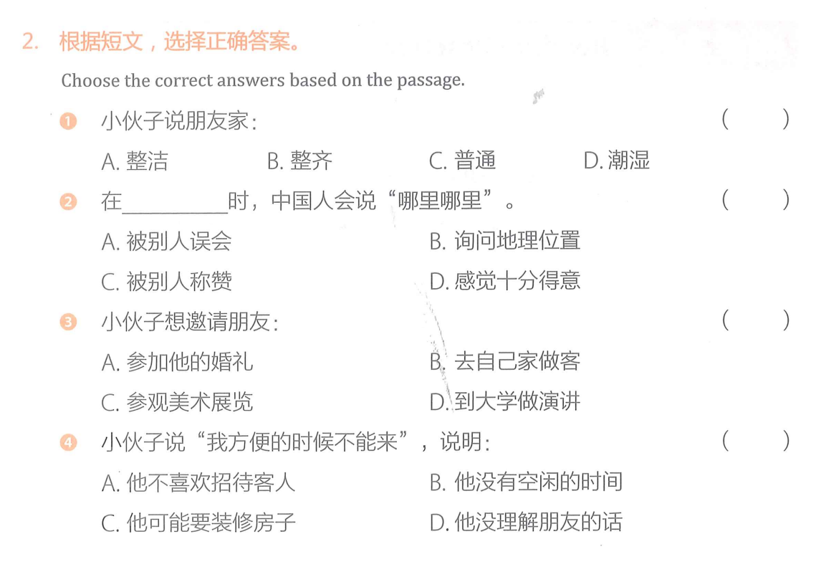
拓展阅读 P59-P60

